Slide 1
Kính chào các thầy, cô giáo về dự tiết học
Môn: Tiếng Việt
Giáo viên: Nguyễn Thị Thu Nguyệt
TRƯỜNG TIỂU HỌC BÌNH TÂN

Slide 2
Trò chơi chuyền hoa
iêng yêng
sầu riêng
con yểng
cái giếng
dáng nghiêng

Slide 3
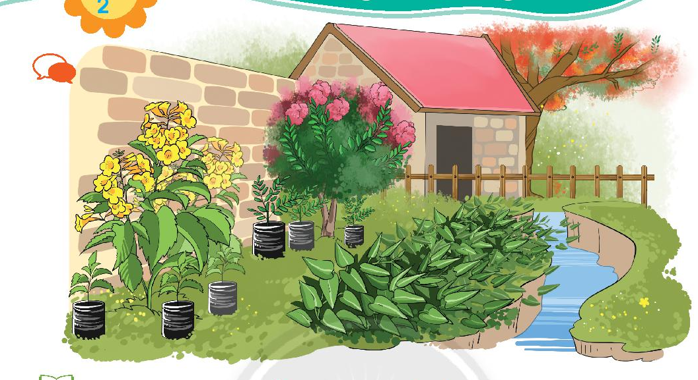
bờ tường
chuông vàng
rau muống
mương nước

Slide 4
Bài mới:
uông ương

Slide 5
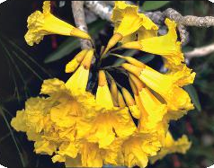
uông ương
ch
uông
chuông
chuông vàng

Slide 6
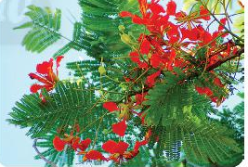
ương
phượng vĩ

Slide 7
uông ương
ch
uông
chuông

Slide 8
uông
chuông vàng
ương
phượng vĩ

Slide 9
TIẾT 2

Slide 10
uông
ương
rau muống
đậu tương
xương rồng
buồng chuối
ương
uông

Slide 11
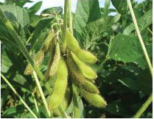
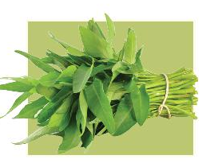

Slide 12
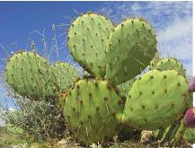
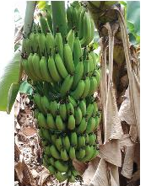

Slide 13
Từ những cái bầu đất
Lâu nay, bé nhìn thấy cây phượng rợp bóng sân trường. Cây chuông vàng che mát đường phố.
Bây giờ, khi vào vườn của ông, bé biết thêm điều mới. Đó là những cái cây cao lớn kia, trước đây đều ở trong những cái bầu đất nhỏ xinh này.
ương
ương
uông
ương

Slide 15
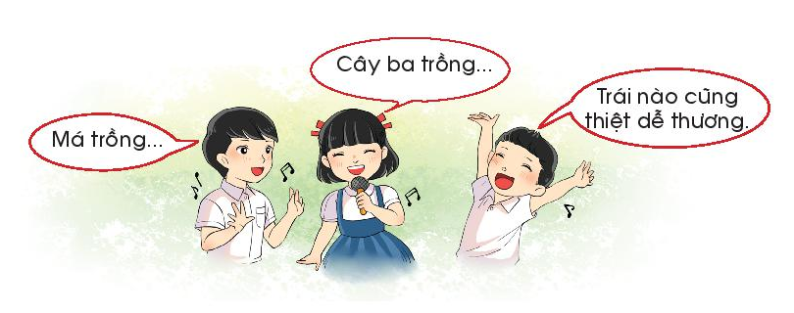
?
Bài đọc nhắc đến những cây gì ?

